Slide 1
Область: познание Раздел: Формирование элементарных математических представлений Тема: «Ориентировка в пространстве»
ГККП «Детский сад № 13 «Кораблик» г. Темиртау Воспитатель: Фарналь А.Н.

Slide 2
Цель: формировать у детей позитивную мотивацию к познанию, умение ориентироваться в пространстве.
Образовательные: совершенствовать понимание пространственных отношений (вверху, внизу, впереди, сзади, слева, справа, между, умение обозначать в речи взаимное расположение предметов ; формировать умение ориентироваться на листе бумаги;
закреплять представления детей о днях недели, наступившем времени года, умение составлять описательный рассказ с опорой на мнемотаблицу; совершенствовать счетные навыки в пределах 10, закреплять знания об отношениях между числами натурального ряда, умение выкладывать изображение предмета из нескольких частей.
Развивающие: развивать познавательный интерес, внимание, память, логическое мышление; способствовать развитию коммуникативных навыков.
Воспитательные: поддерживать интерес воспитанников к интеллектуальной деятельности, желание играть в игры с математическим содержанием, проявлять настойчивость и целеустремленность; воспитывать проявления доброжелательного отношения друг к другу.

Slide 3
Уважаемые родители
Объясните, пожалуйста, ребёнку задания, сфотографируйте его в процессе их выполнения и поделитесь этой информацией с воспитателем. Спасибо за помощь!

Slide 4
Здравствуйте, дорогие дети!
Дети, я знаю, что вы очень любите сказки. И сегодня я приглашаю вас в необычное путешествие по сказке.
А чтобы попасть в сказку нужно закрыть глаза и произнести волшебные слова
«1, 2, 3, обернись, в сказке окажись.»
Открываем глаза.
Сказка начинается.

Slide 5
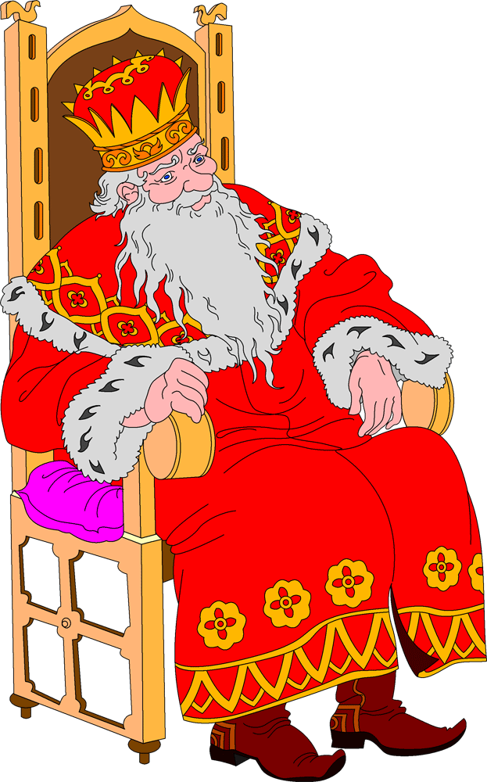
Жил-был царь.

Slide 6
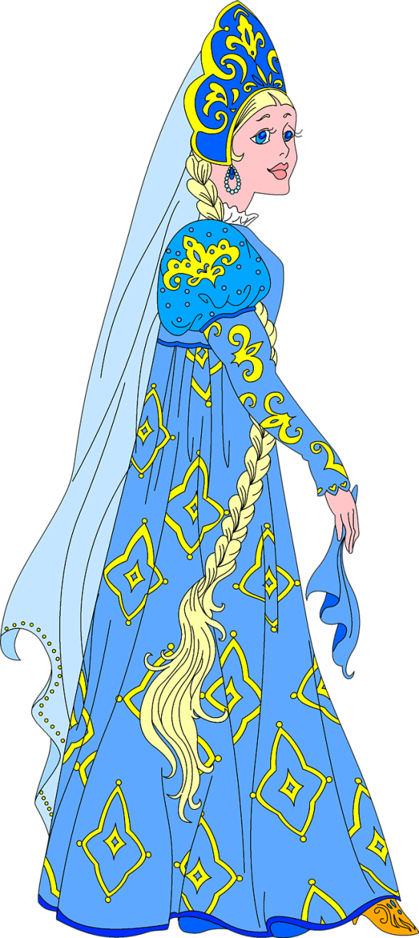
И была у него дочь - красавица.

Slide 7
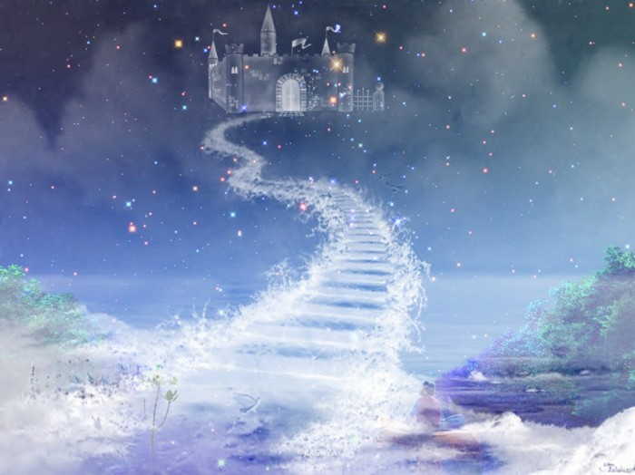
Вышла она в сад погулять, а тут налетел ветер, подхватил царевну и унес в тридевятое царство.

Slide 8
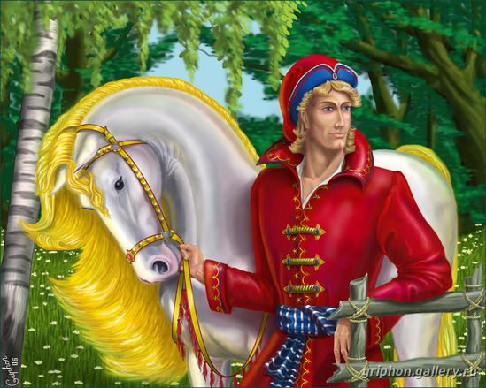
Пригорюнился Иван Царевич и поехал ее искать

Slide 9
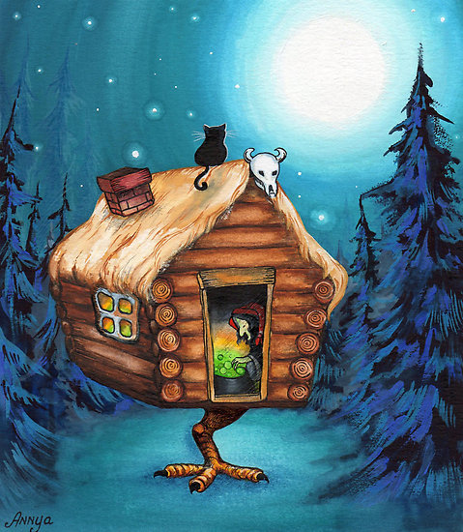
Едет день, едет два. Подъезжает к избушке на курьих ножках.

Slide 10
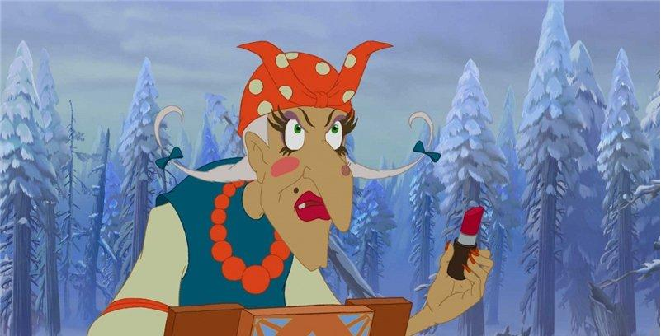
А там живет Баба Яга.

Slide 11
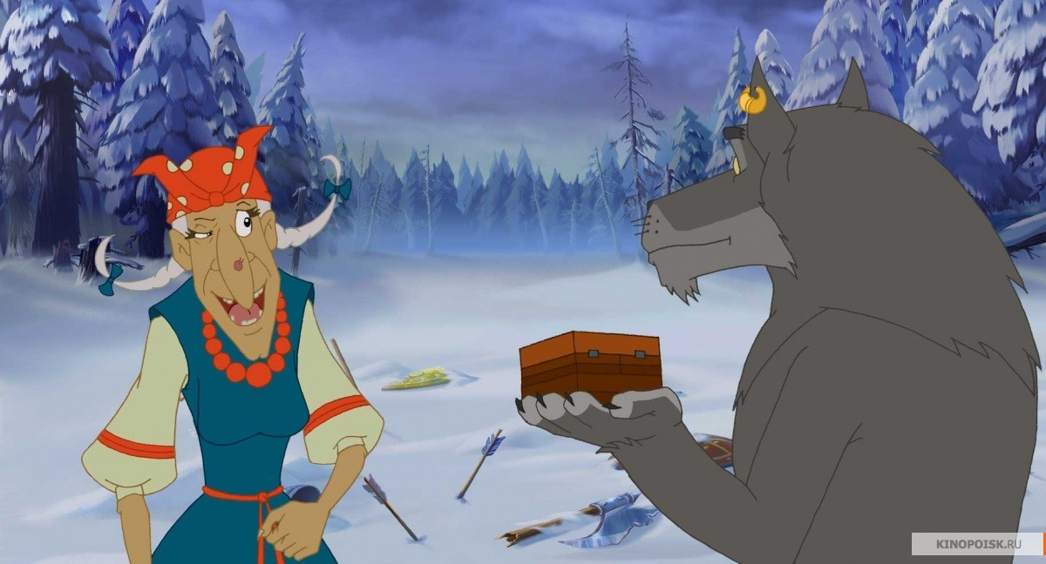
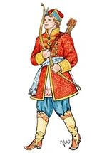
Рассказал Иван Царевич про свою беду. Баба Яга обещала помочь, если Иван Царевич правильно ответит на ее вопросы.
А вы готовы помочь Ивану Царевичу?

Slide 12
Какой сегодня день недели?
Какой день недели был вчера?
Какой день недели будет завтра?
Какие времена года вы знаете?
Какое время года наступило?

Slide 13
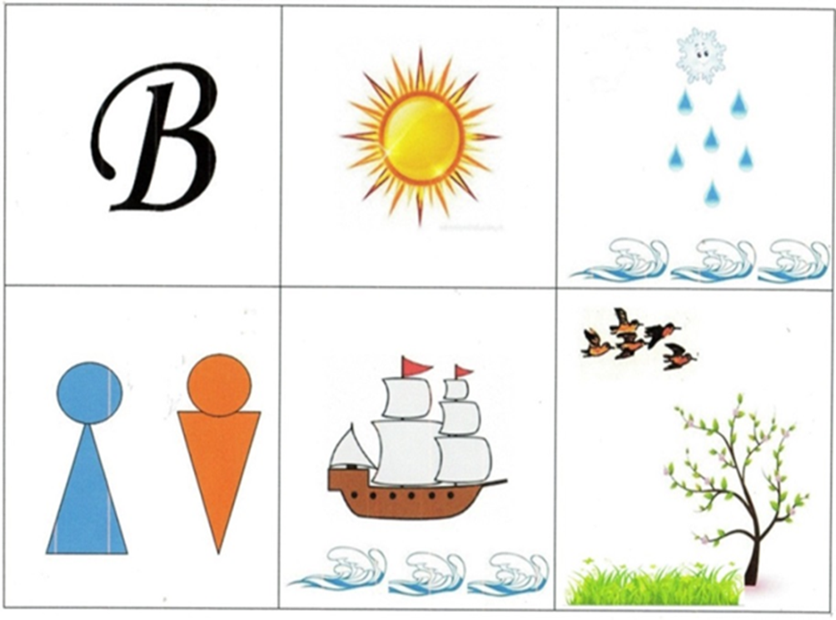
Ребята помогите Ивану Царевичу рассказ по картинке на тему «Весна»
Наступила весна.
Солнце ярко светит, стало тепло.
Растаял снег.
Люди оделись в весеннюю одежду.
Кругом журчат ручьи.
Зазеленела травка. На деревьях набухли почки, появляются первые листочки. С теплых краёв возвращаются птицы.

Slide 14
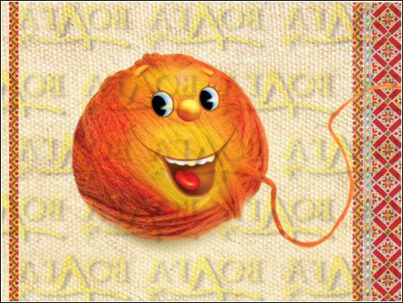
Баба Яга дала клубочек и отправила Царевича к своей сестре Кикиморе. У неё находится карта. Клубочек покатился, и Царевич пошел за клубком.

Slide 15
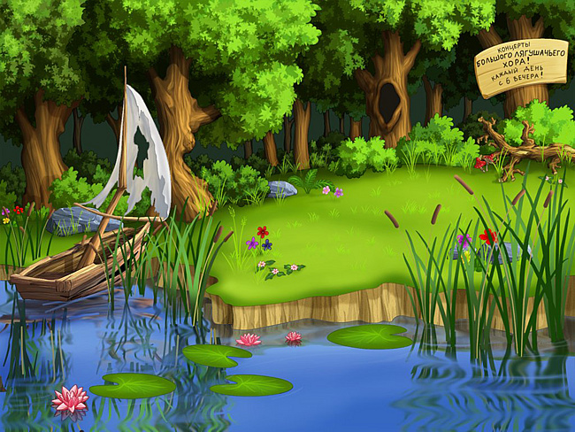
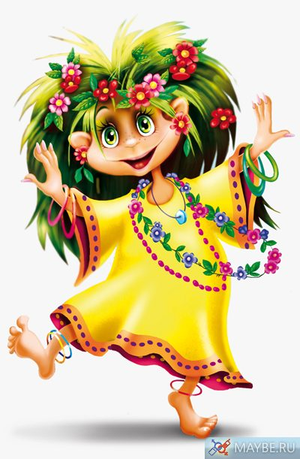
Прикатился клубок к болоту. И вдруг перед царевичем показалась Кикимора.

Slide 16
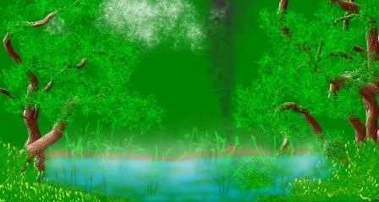
Она выслушала Царевича и решила помочь. Но для того, чтобы получить карту, надо выполнить задание.

Slide 17
Приготовьте геометрические фигуры.
Давайте назовем их (круг, квадрат, треугольник, прямоугольник, овал) .
Приготовьтесь слушать задание и правильно располагать геометрические фигуры на листе бумаги

Slide 18
Графический диктант
в центре листа расположите желтый круг
справа от круга расположите зеленый квадрат
слева от круга расположите красный треугольник
над кругом расположите синий прямоугольник
под кругом расположите черный овал

Slide 19
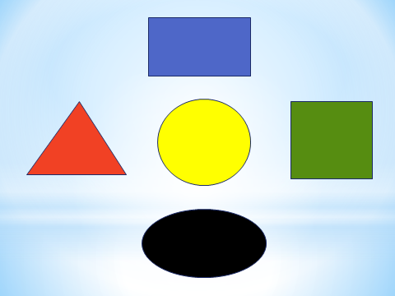
А теперь проверим карту.

Slide 20
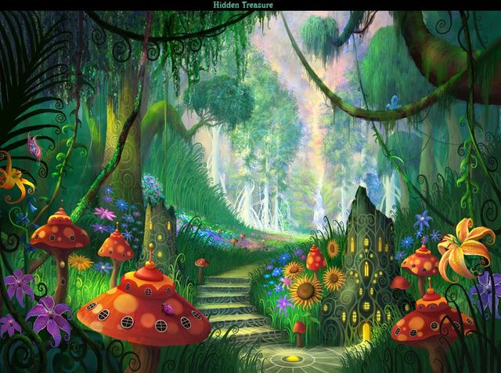
Кикимора дала карту Ивану Царевичу.
Клубочек покатился дальше и привел Ивана Царевича в сказочный лес.

Slide 21
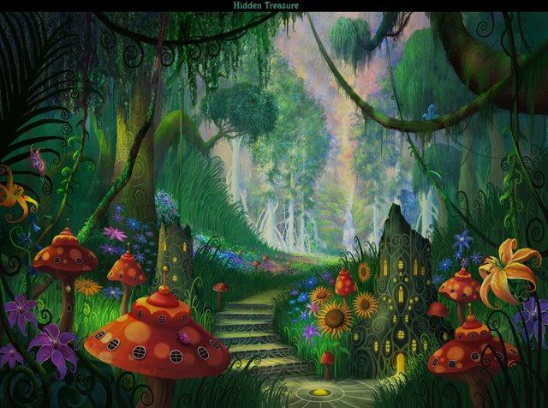
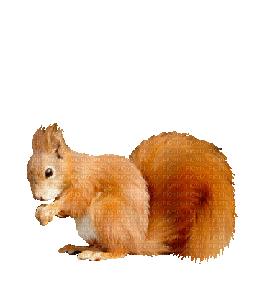
В лесу Иван Царевич встретил животных. А каких, вы узнаете, если отгадаете загадки
На его спине — иголки.
И длинны они, и колки.
Потому-то вдоль дорожек
С ними смело ходит…
Кто по ёлкам ловко скачет
И взлетает на дубы?
Кто в дупле орехи прячет,
Сушит на зиму грибы?

Slide 22
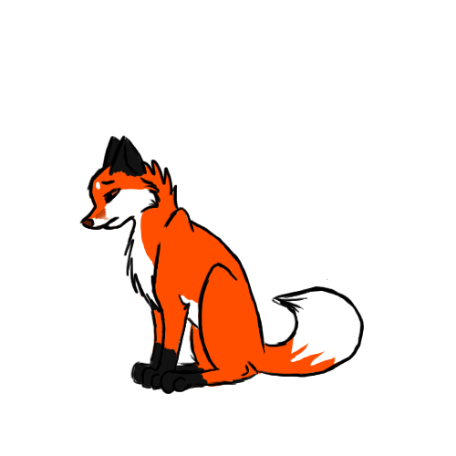
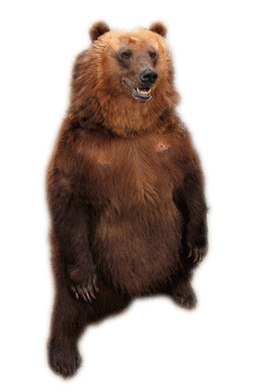
Отгадаете загадки
Хоть на вид – краса девица,
На проделки мастерица,
Кто дружить захочет с ней?
Зверя нет в лесу хитрей
Он в берлоге спит зимой
Под большущею сосной.
А когда придёт весна,
Просыпается от сна.

Slide 23
Ответь на вопросы
-Просмотрите, как расположились звери на лесной полянке.
-Кто находится между белкой и лисой?
-Кто находится справа от ежика?
-Кто находится слева от ежика?
-Сзади (позади) ежа расположился… .?

Slide 24
А еще Иван Царевич встретил в лесу гномика, который предложил ему решить задачи

Slide 25
Над рекой летели птицы: голубь, щука, 2 синицы. Сколько птиц летело над рекой
3

Slide 26
Шесть веселых медвежат за малиной в лес спешат, но один из них устал и конечно же отстал. А теперь ответ найди: сколько мишек впереди?
5

Slide 27
Игра «Ничего не говори, лишь руками покажи»
Высоко! Низко!
Слева! Справа!
Далеко! Близко!
Широко! Узко!

Slide 28
Дети, пока мы играли, Иван Царевич добрался до замка.

Slide 29
Вот вход в замок. Дверь, за которой находится Царевна, завалена камнями. Чтобы войти в замок нужно разобрать камни.
1
5
6
2
7
3
4
8
9
10

Slide 30
Благодаря вашей помощи Иван Царевич оказался перед дверью, ведущей в замок.
10
1
9
8
2
3
7
4
5
6

Slide 31
Но хрустальный ключик, которым можно открыть дверь разбился.
Давайте поможем Ивану Царевичу собрать ключ из частей.

Slide 32
Благодаря вашей помощи
Иван Царевич смог открыть дверь и освободить Царевну.

Slide 33
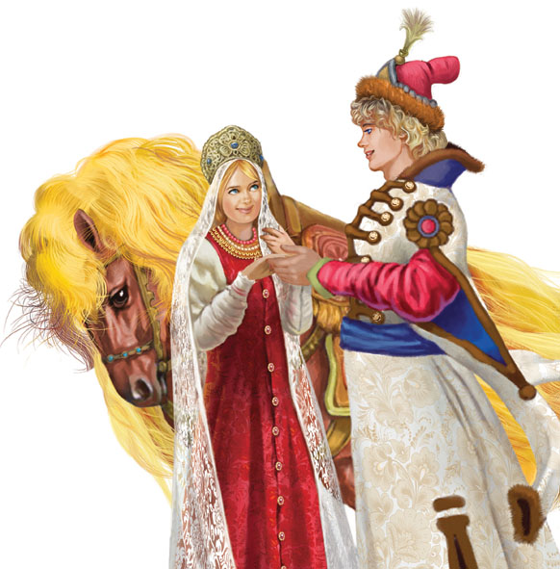

Slide 34
1,2,3,4,5
Вот мы в садике опять.
С вами в сказке побывали,
Очень многое узнали,
Возвратились мы назад,
Детский сад нам очень рад.

Slide 35
- Дети, кому мы сегодня помогали?
- Какое задание вам показалось самым интересным?
- Какое задание вам показалось самым трудным?

